Slide 1
ERASMUSDAYS 2021 14,15,16 EKİM

Slide 2
Heroes Of Our Lives
2019-1-CZ01-KA229-061200
SİNCAN ALTINORDU LAYİKA AKBİLEK İLKOKULU

Slide 3
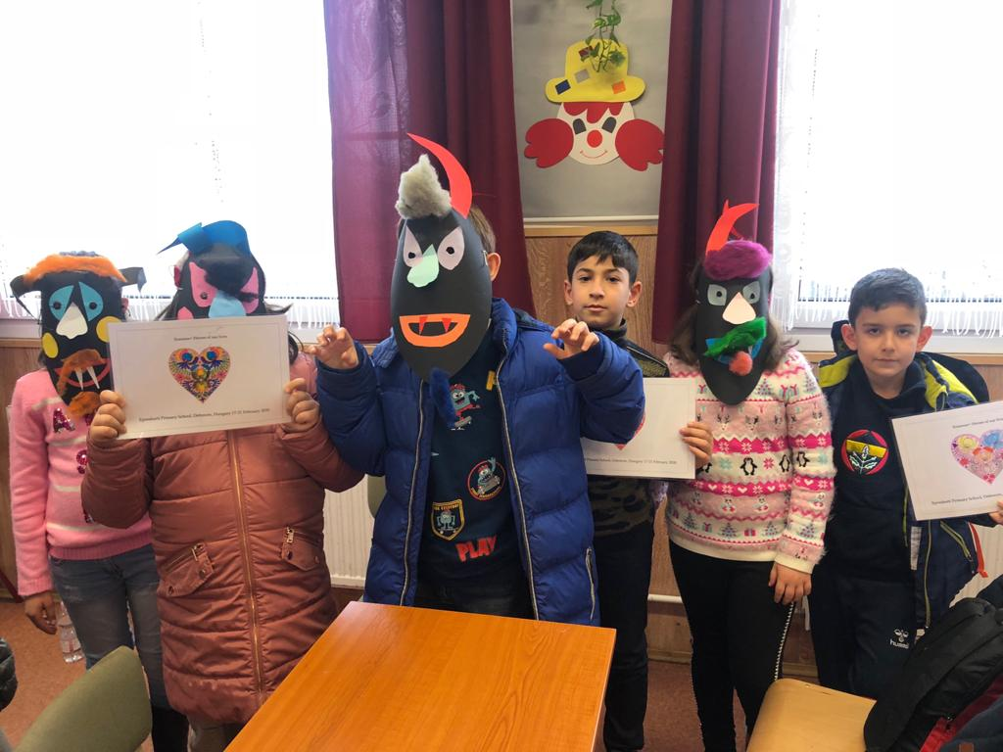
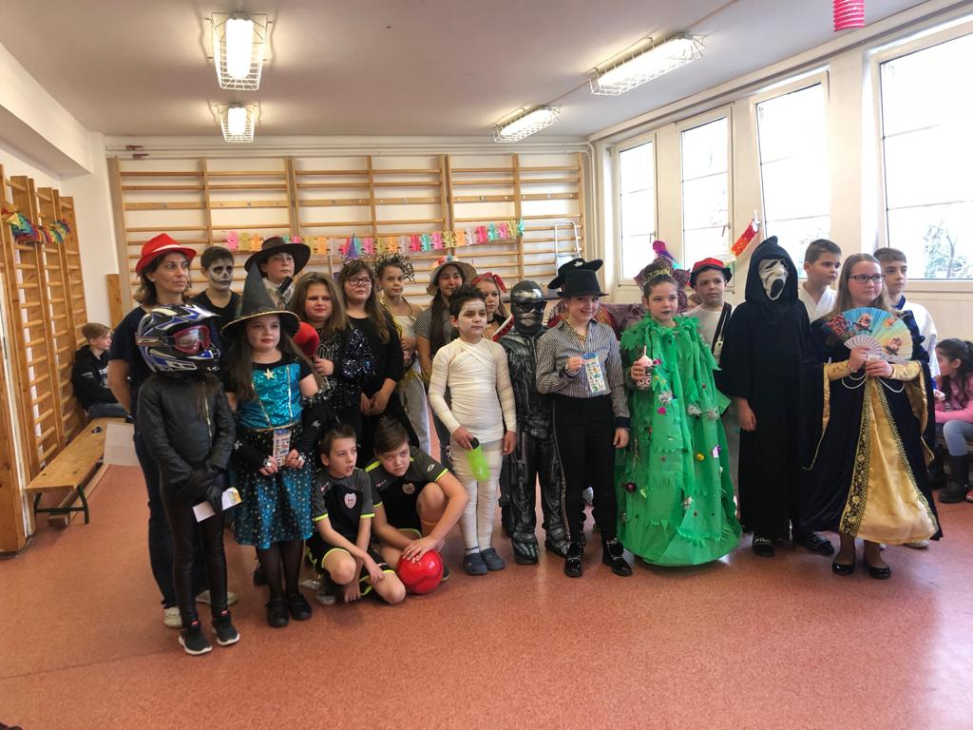
Projemizin birinci bölümünün Faaliyetleri
Masal Kahramanlarımız

Slide 4
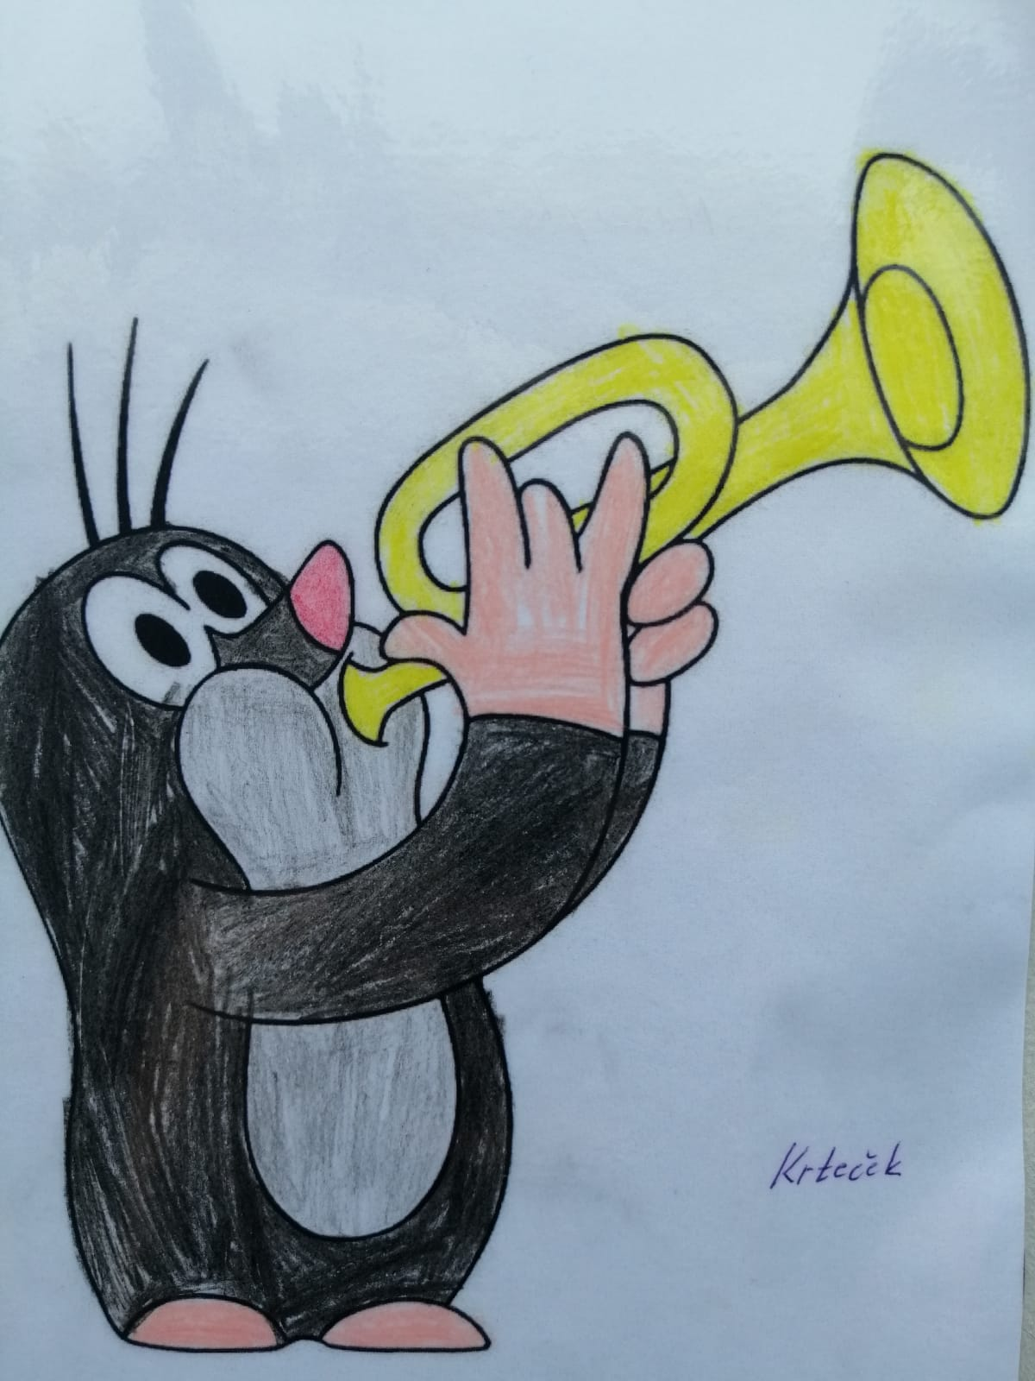
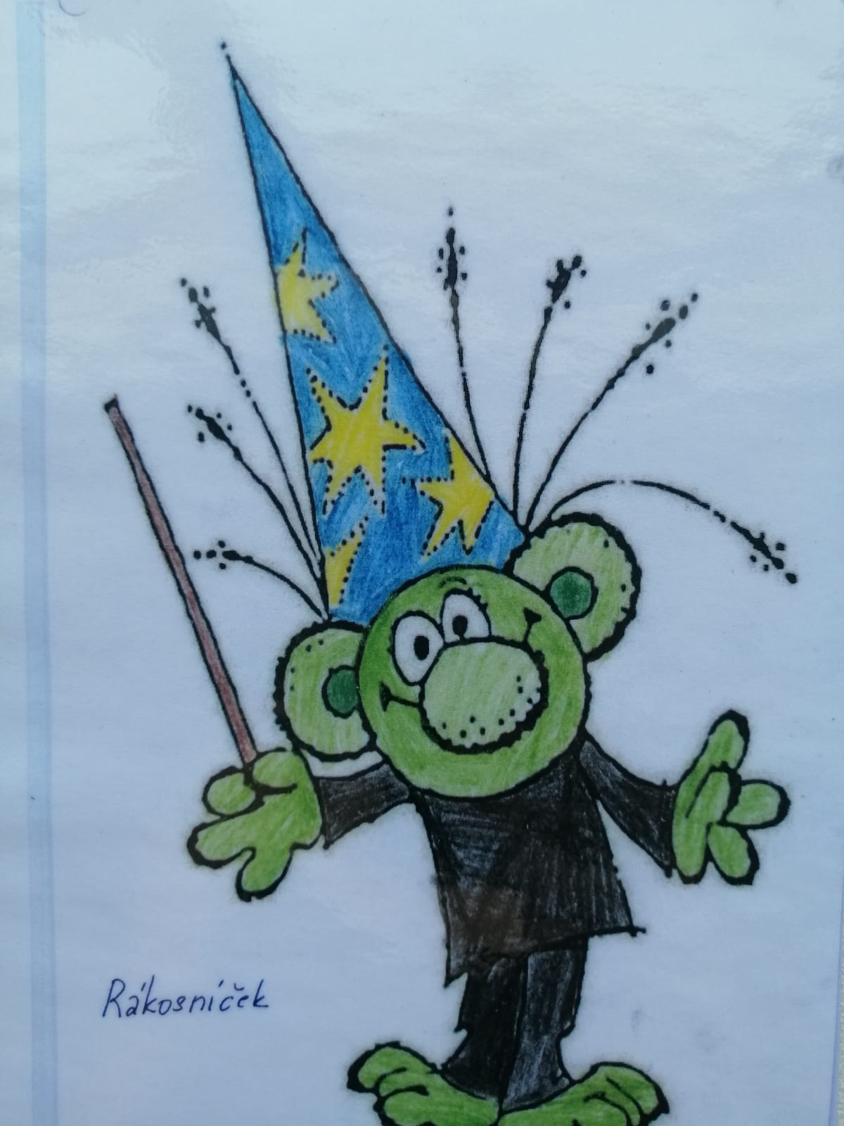
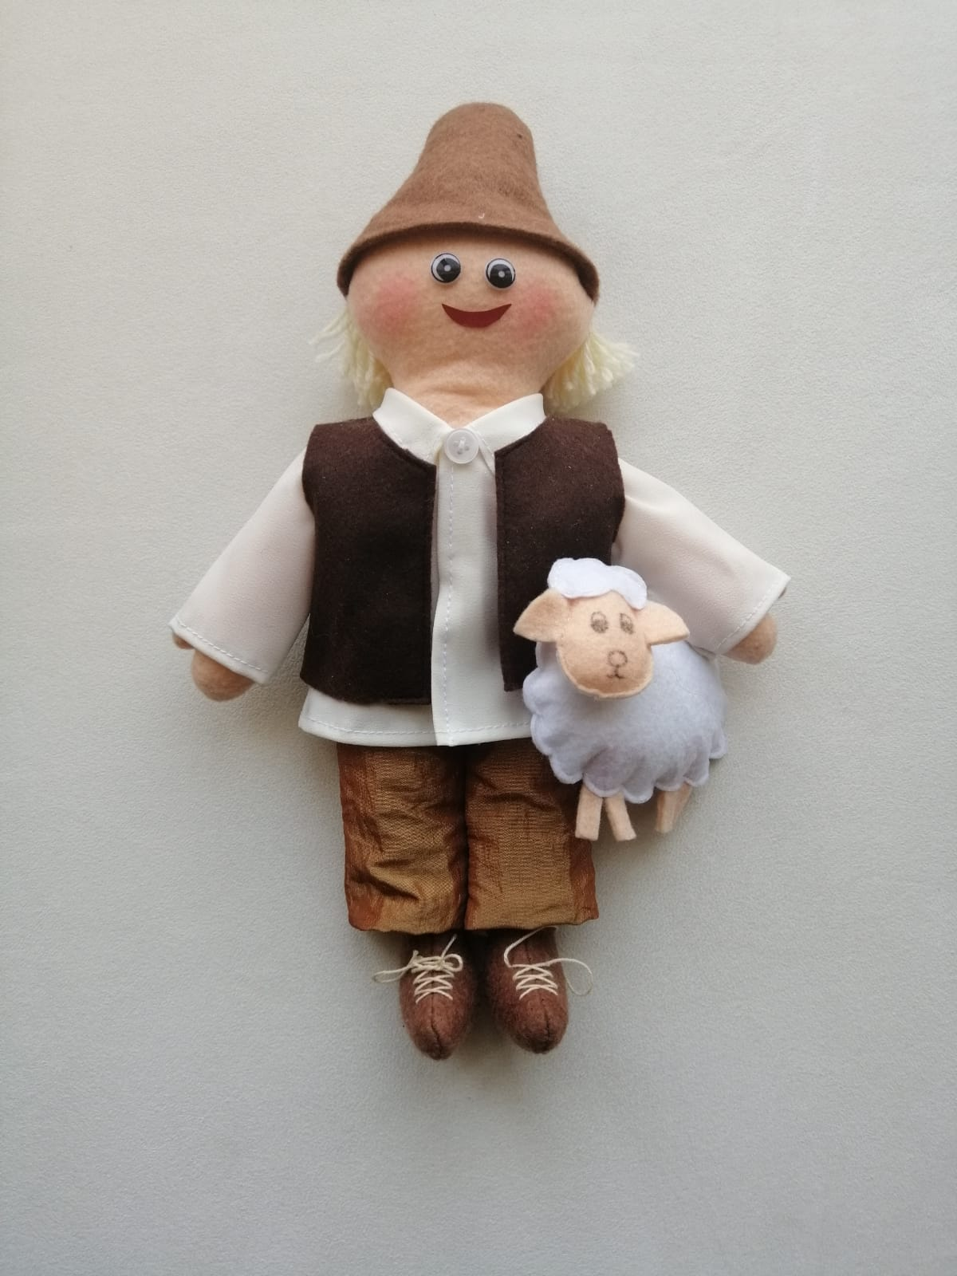
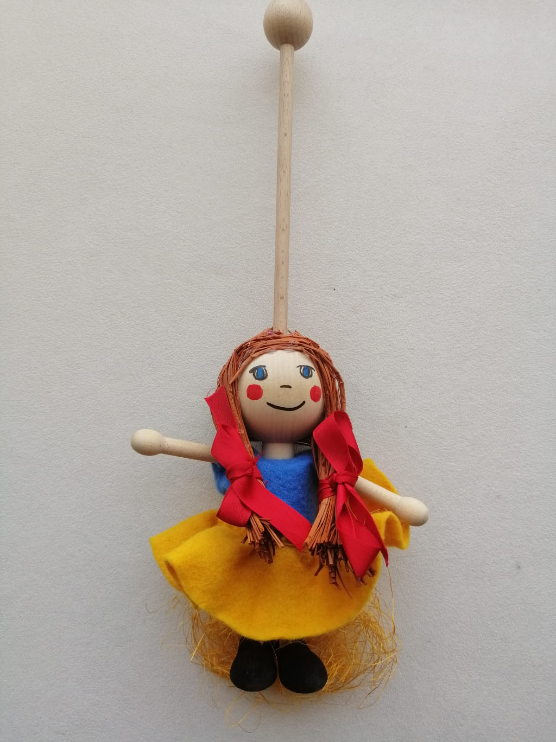
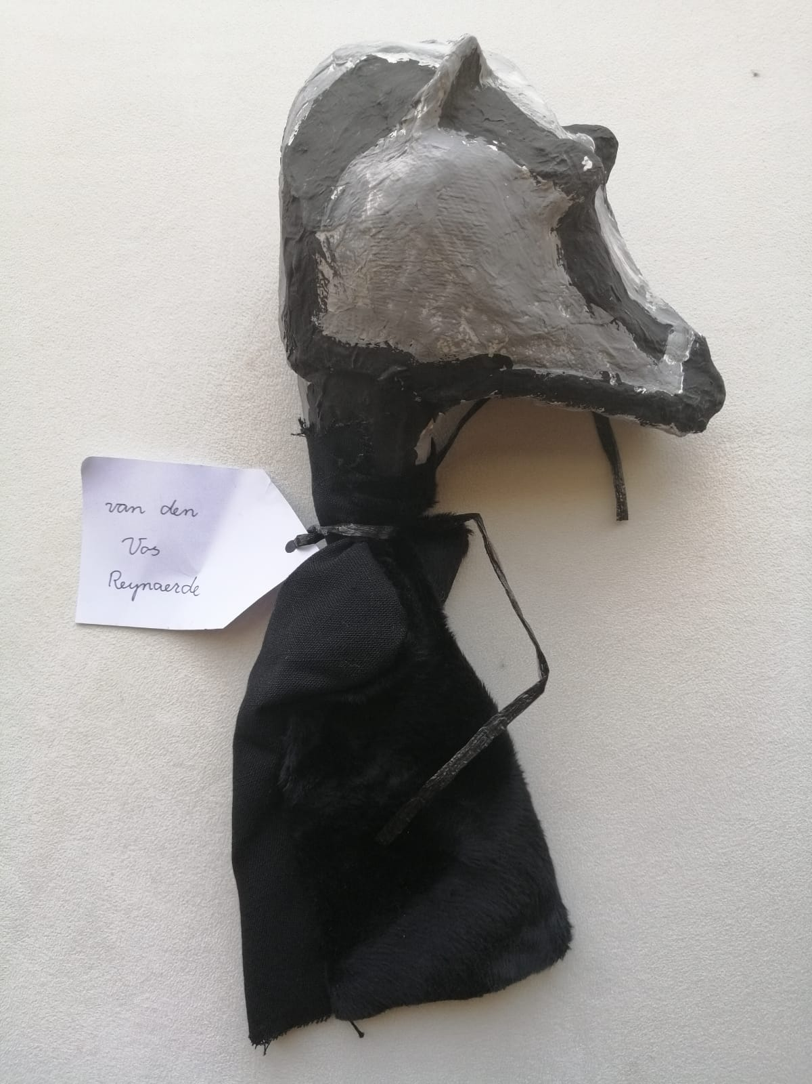
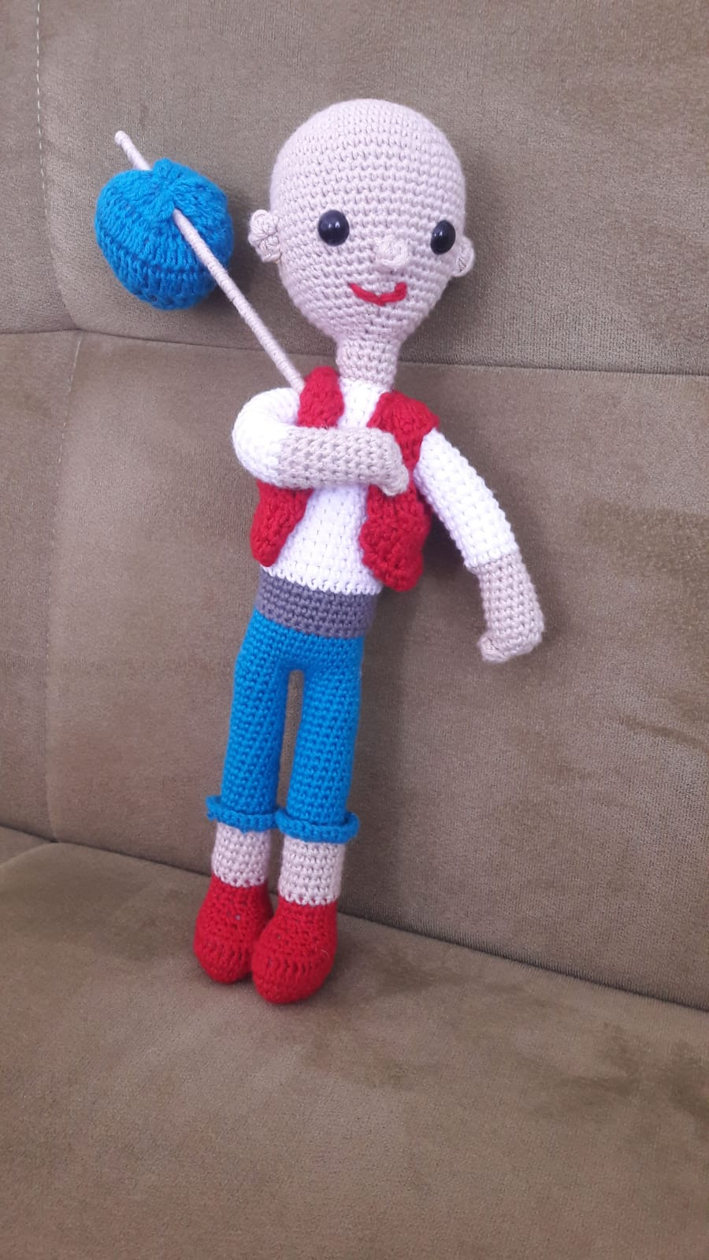
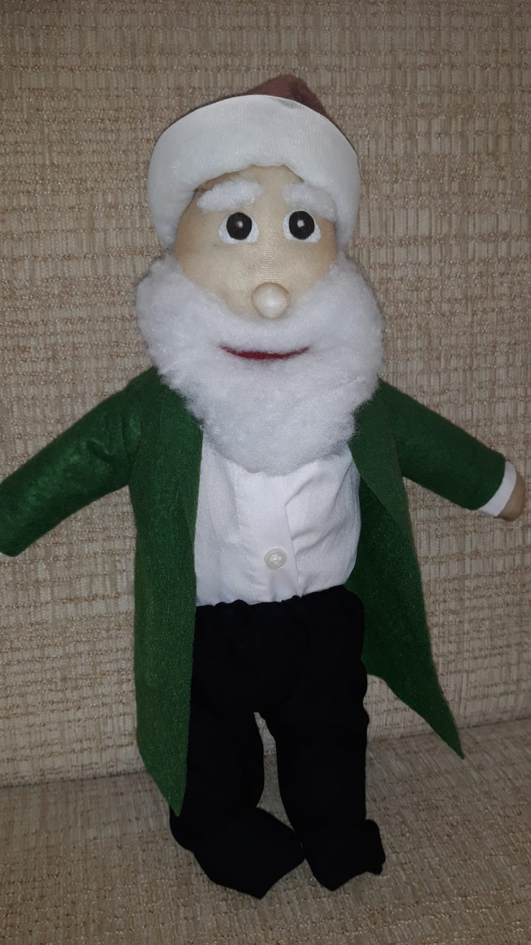
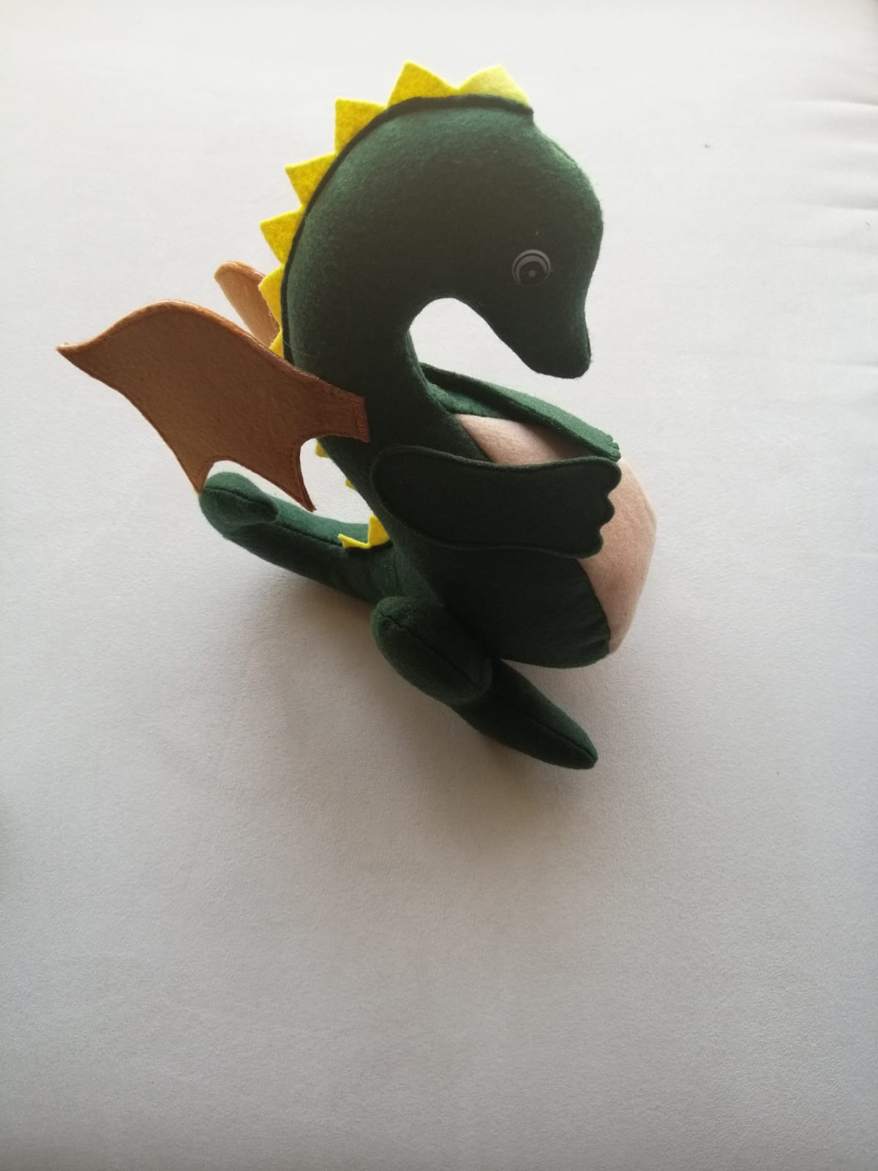
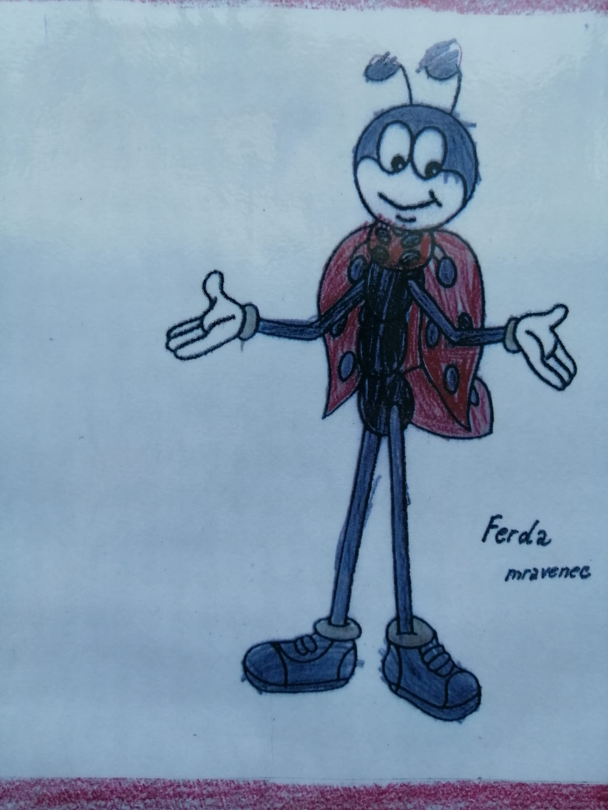
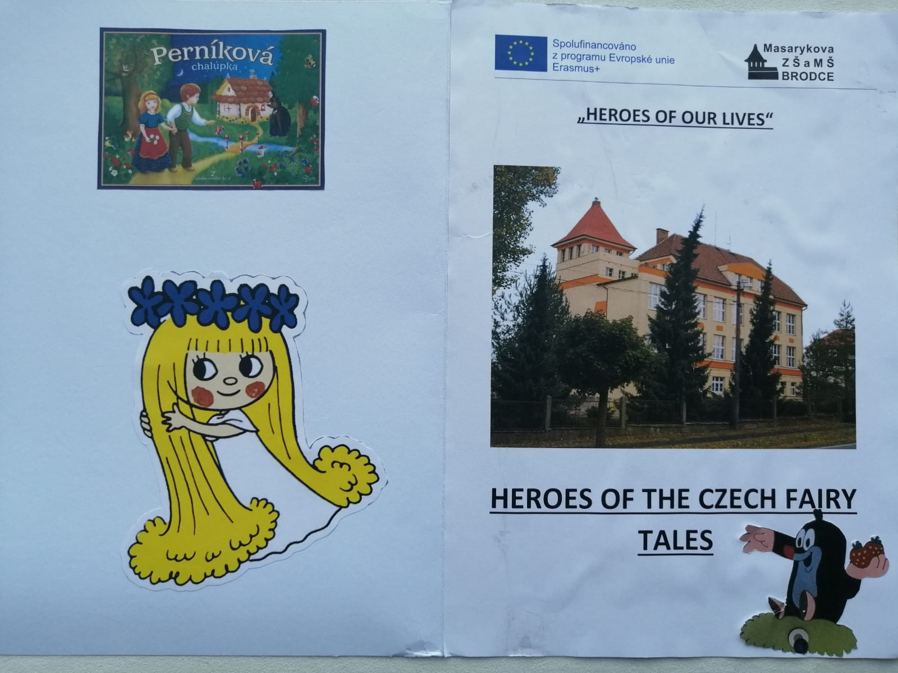
Biz bu projenin ilk bölümünde;
Masalların Kültürlerin aynası olduğunu gördük.

Slide 5
Projelerimizi tamamlamak dileğiyle, sağlıkla kalın.
Altınordu Layika Akbilek İlkokulu

